Slide 1

105年教育部數位學伴計畫
大學伴:
小學伴:

Slide 2

中華電信暨基金會《好厝邊》社區網路課輔計畫
大學伴:
小學伴:

Slide 3

元大、輔大夢想起飛
公益合作案
大學伴:
小學伴:

Slide 4
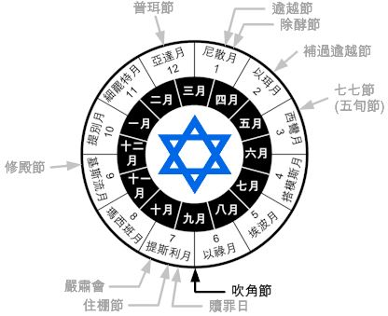

猜猜這是哪個宗教？
提示二
提示一
這是他們的獨特標誌唷~
還 沒 猜 到 嗎 ？
他們每年必經的行程 :D

Slide 5

我 猜 你 一 定 還 不 知 道 啦 ~

Slide 6
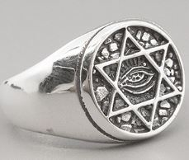
答案是……..
猶 太 教

Slide 7
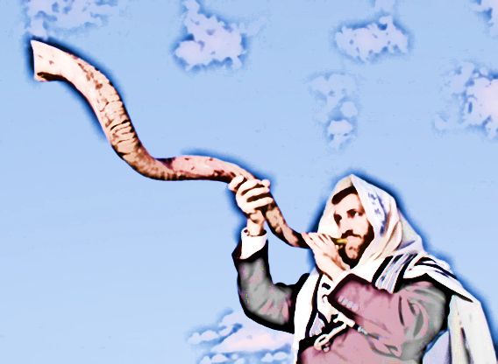
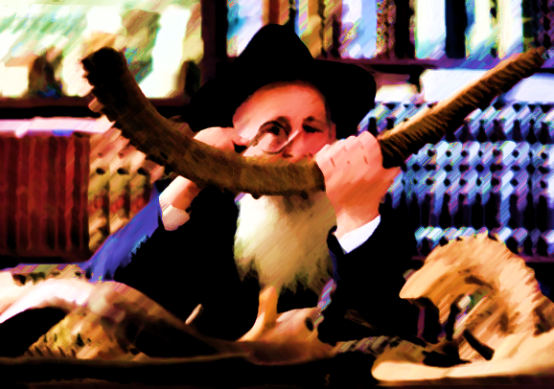
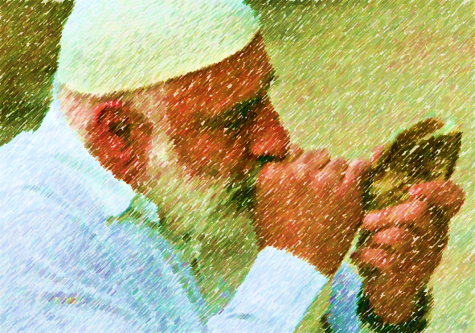
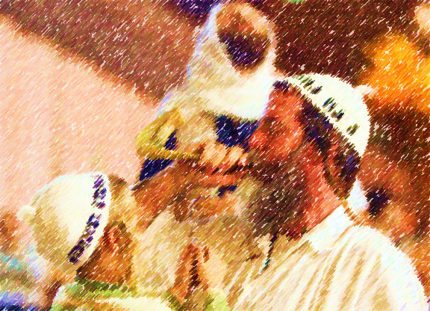
猶 太 教 新 年

Slide 8
猶太教新年由來
猶太教的新年稱為「歲首節」，是猶太曆提斯利月(Tishri)的第一天，猶太紀元起於上帝的創世。
因此今年2013年已經是猶太曆的5773年，而新年的日期大部份落在9月~10月之間，雖然猶太教新年並不是在西洋曆的1月
過節的意義也有著對過去的回顧與對新的一年的期待與展望。

Slide 9
猶太新年的傳統
猶太教的新年總共有11天，從猶太曆的7月1日開始到11日(約9月)
新年的前10日被稱為懺悔十日
這10天，猶太人登門拜訪自己周圍的人，請求他們原諒自己在過去一年中可能犯下的冒犯行為
家人聚在一起，也會相互請求寬恕，並且到已故親人的墓前哀悼

Slide 10
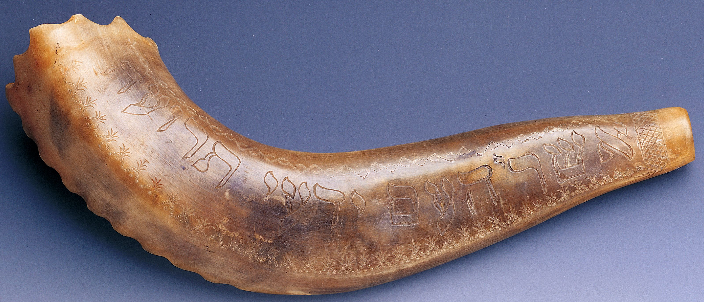
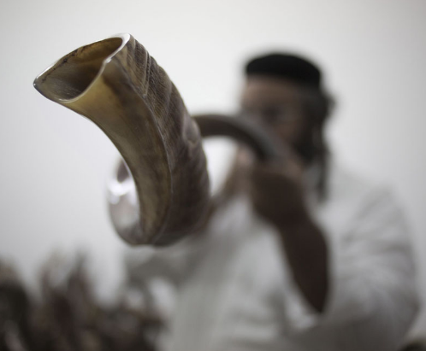
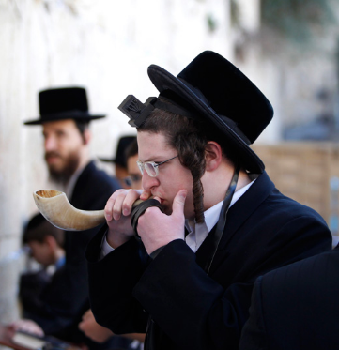
肅穆懺悔 請求上帝原諒
新年的正式開端是由會堂中的拉比吹出羊號角聲響開始。
而跟隨著新年而來的是十日懺悔期，以及提斯利月10日的贖罪日。
歲首節是除了代表一年之始，另一就是隱含「懺悔、審判、禱告來年豐收」的意思。
以色列的猶太新年以靜肅氛圍展現宗教上的救贖意義，是一個莊嚴而又充滿希望的節日。

Slide 11
全家團聚靜默思考
猶太人會全家團聚，享用特別的食物：像是麵包沾蜂蜜來吃，或是其他甜食，祈求來年是甜蜜幸福的。
不吃豬肉的猶太人，也會在新年大餐裡擺上魚頭，取其當首不當尾的吉祥意思，另一方面也取魚為智慧象徵，暗示吃了以後來年才會更長知識。
另外該準備的水果是石榴，猶太人藉石榴的多籽，來隱喻來年自身能做出如籽般多的功德、以提升自己價值。

Slide 12
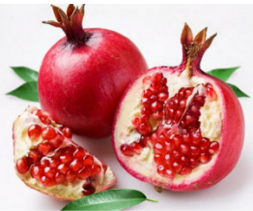
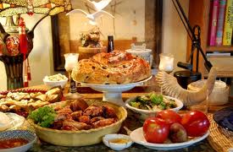
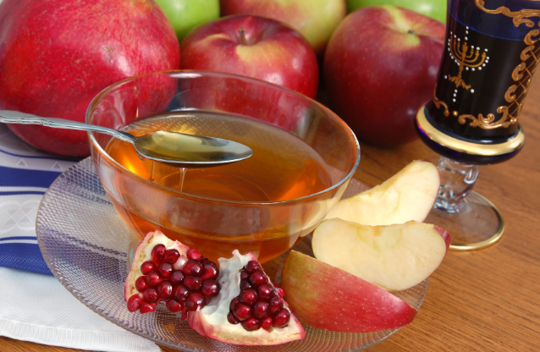
猶太新年好食光
石榴

Slide 13
參考資料
1.
http://www.mwr.org.tw/content/community/culture_window_content.aspx?sid=37

